Slide 1
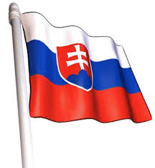
História Slovenska
Juraj Kekelák IX.B

Slide 2
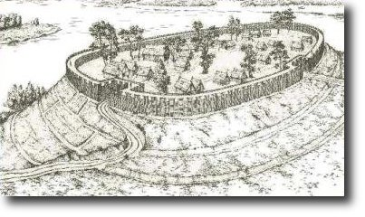
3-1 st. pnl Kelti - Kelti boli zruční remeselníci, predovšetkým kováči a hrnčiari, mali hrnčiarsky kruh a razili vlastné mince.

Slide 3
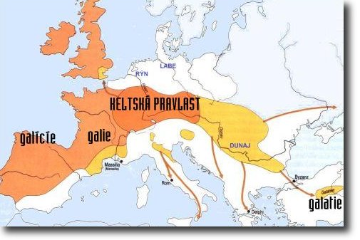

Slide 4
5-6 st. n. l. príchod Slovanov
623 až 658 - Samova ríša
833-907 – Veľká Morava
- Veľká Morava vznikla spojením dvoch kniežatstiev – Nitrianskeho a Moravského
- Tieto dva kniežatstvá spojil v roku 833 vládca Mojmír ktorý vyhnal Pribinu z Nitry.

Slide 5
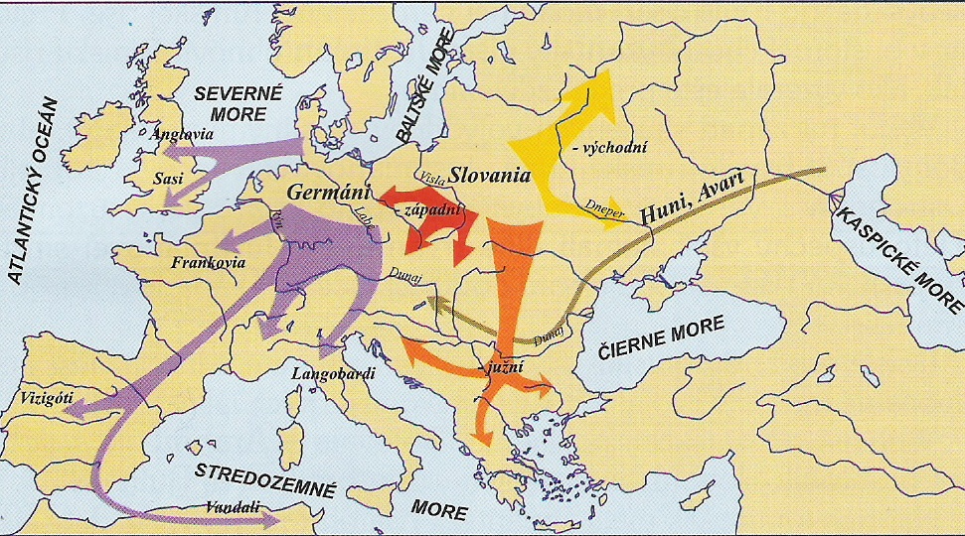
Mapa príchodu Slovanov

Slide 6
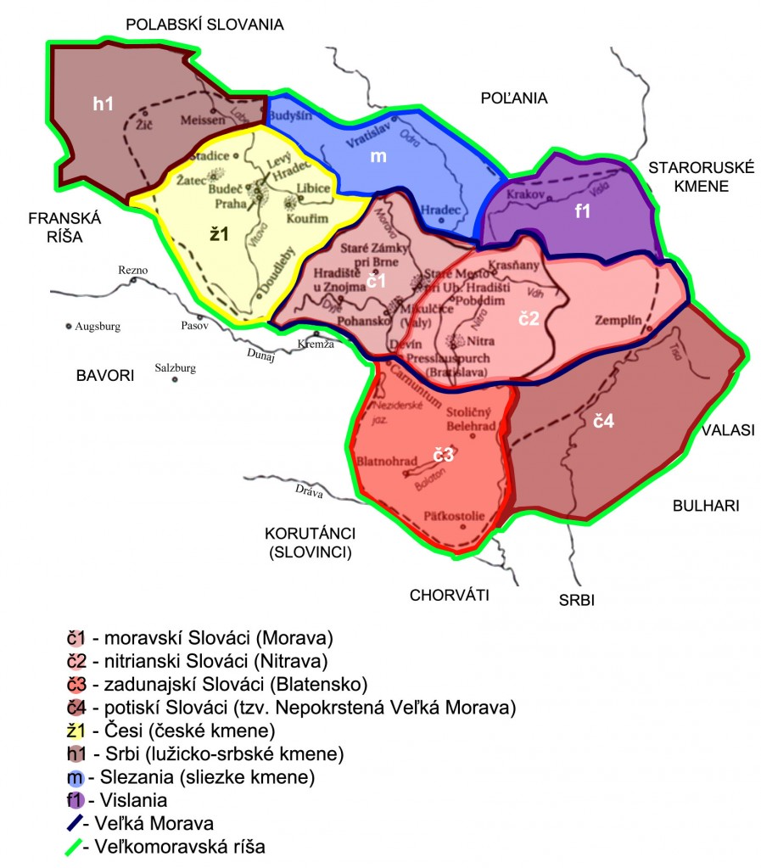
Mapa Veľkej Moravy

Slide 7
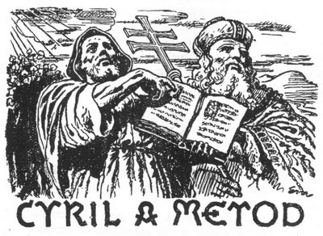
863- Príchod Cyrila a Metoda na územie Veľkej Moravy.
Cyril a Metod výrazne ovplyvnili dejiny a pokrok našich predkov, keď na naše územie priniesli kresťanstvo a písmo.
Spoločne zakladali školy a kláštory.

Slide 8
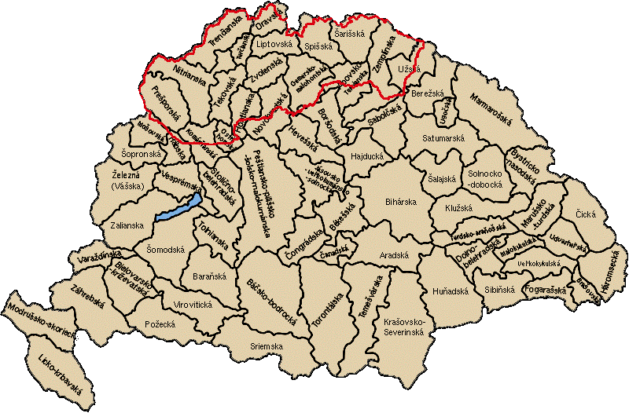
Slovensko súčasťou Uhorska
1000-1918
Po zániku Veľkej Moravy, ktorá sa rozpadla na menšie celky, starí Maďari ovládli územie dunajskej kotliny. Nič už nemohlo zachrániť Slovanov od nadvlády Starých Maďarov.

Slide 9
28.10.1918 – vznik prvej Československej republiky
- Československá republika vznikla ako následnícky štát po rozpade Rakúsko – Uhorska.
- Československá republika bola demokratickým parlamentným štátom.
- Prvým prezidentom sa stal Tomáš Garrigue Masaryk.

Slide 10
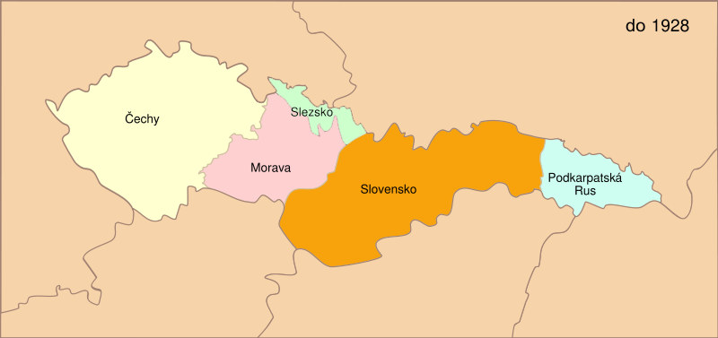

Slide 11
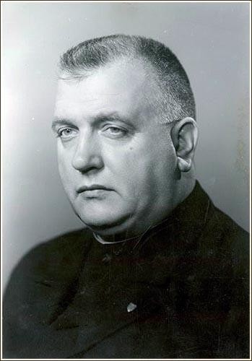
22.11.1938 autonómia Slovenska
14.3.1939 vznik prvej Slovenskej republiky.
- Prvým prezidentom bol Dr. Jozef Tiso.

Slide 12
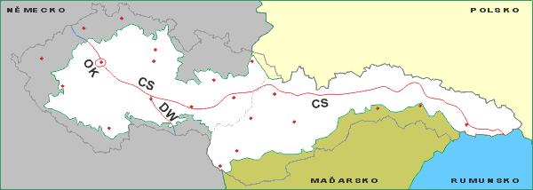

Slide 13
1960- vznik Československej socialistickej republiky.
1989- Nežná revolúcia
- V novembri 1989 bola tvrdo potlačená manifestácia študentov 16.11.1989 v Bratislave demonštrovali za slobodu a prepustenie politických väzňov, čo vyvolalo ostré reakcie a otvorilo cestu k zániku totalitného režimu v histórii Československa a pádu „železnej opony“.

Slide 14
1990- vznik Českej a Slovenskej federatívnej republiky.
-V roku 1990 prijalo Federálne zhromaždenie zmenu názvu nášho štátu na Českú a Slovenskú Federatívnu Republiku.
- Slovenská národná rada prijala 17. 7. 1992 Deklaráciu o zvrchovanosti Slovenskej republiky a 1. septembra 1992 bola prijatá Ústava Slovenskej republiky.

Slide 15
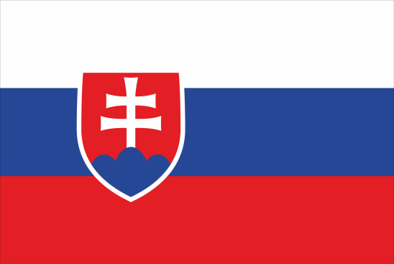
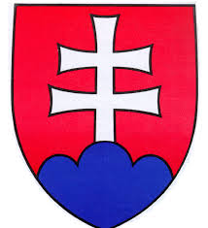

1.1.1993 – vznik samostatnej Slovenskej republiky.
- Prvým prezidentom Slovenskej republiky bol Michal Kováč.
1.5.2004 naša krajina vstúpila do Európskej únie.
21.12.2007 vstúpila Slovenská republika do Schengenského priestoru.
2009 prijala menu euro.

Slide 16
Ďakujem za pozornosť

